Slide 1

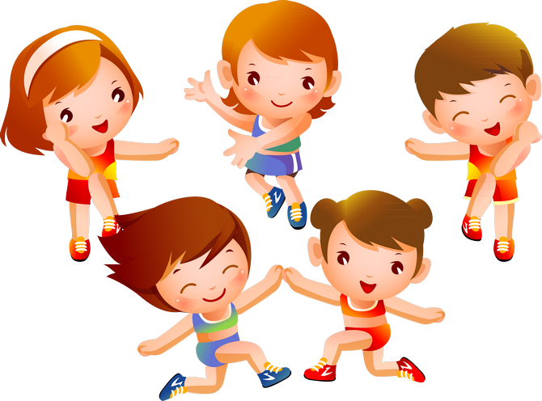
Дистанционное обучение IV неделя (25-31 марта 2024г.) II младшая группа длительность занятия 20 минут Физическая культура
Муниципальное бюджетное образовательное учреждение детский сад № 5 «Родничок» комбинированного вида с. Сарыг-Сеп
Подготовил:
руководитель по физическому воспитанию Чамзы ЧингизХулер-оолович

Slide 2
Уважаемые родители! Во время деятельности с ребёнком сделайте, пожалуйста, фотографии. Отправить фотографии можно в группу или лично вашему воспитателю.

Slide 3
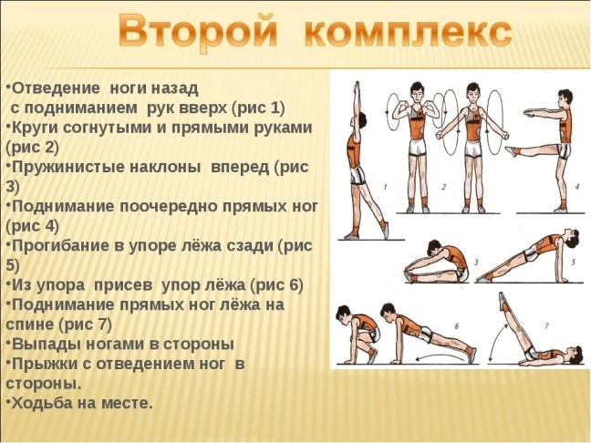
1. И.п. – стоя отведение ноги назад, руки вверх(6-8 раз) 2. И.п. – стоя прямо, круговые движения согнутыми и прямыми руками(6-8 раз)

Slide 4
1. И.п. – прогибание в упоре лежа сзади(6-8 раз) 2. И.п. – из упора присев упор лежа(6-8 раз) 3. И.п. – поднимание прямых ног лежа (6-8 раз)

Slide 5
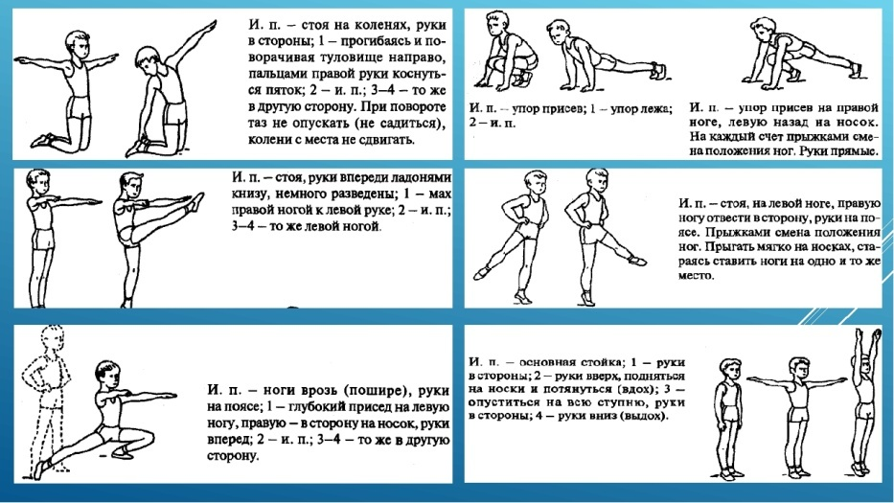
1. И.п. – стоя ноги врозь, руки вперед. Мах ногами к левой руке, потом к правой руке(6-8 раз) 2. И.п. – стоя на коленях, руки в стороны, прогибаясь и поворачиваясь туловище направо, пальчиками правой руки коснуться пяток То же самое другую сторону. При повороте не садиться. (6-8 раз). 3. И.п. – упор присев на правой ноге, левую назад на носок. На каждый счет прыжками смена положение ног. Руки прямые(6-8 раз)

Slide 6
Спасибо за внимание!

